Slide 1

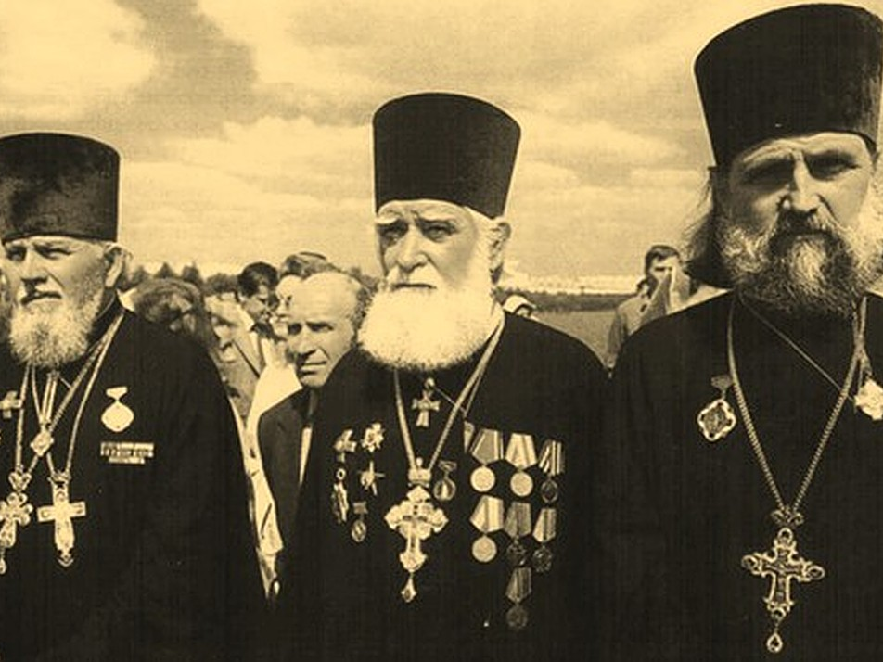
«Святые защитники земли»
Проект выполнил ученик 4 «в» класса Цаплин Владимир.
Руководитель: Зубовская Любовь Андреевна

Slide 2
Актуальность
В этом году люди празднуют 75-летие Победы в Великой Отечественной Войне.
Во все времена, героически защищая Родину, каждый человек жертвовал своим здоровьем и жизнью. Некоторые из них названы героями, а некоторые – святыми.

Slide 3
Цель проекта: выявить за какие подвиги человека причисляют к лику святых
Задачи:
- узнать кто может быть причислен к лику святых;
- выявить святых воинов;
- восполнить историческую память о великих подвигах людей

Slide 4
Анкета
№ | Вопрос | Ответ
1 | Что означаете слово святой?
2 | Кого называют святым?
3 | Какой подвиг совершил Александр Невский?

Slide 5
Анкета
№ | Вопрос | Высокая осведомленность | Низкая осведомленность
1 | Что означаете слово святой? | 10% | 90%
2 | Кого называют святым? | 30% | 70%
3 | Какой подвиг совершил Александр Невский? | 30% | 70%

Slide 6
Хочу узнать
Что означает слово святой?
Кого называют святым и кто к ним относится?
Чем герой отличается от святого?
Что такое канонизация?

Slide 7
Что сделал?
Принял участие в школьном, муниципальном и региональном этапе по Православной культуре, которая была посвящена Александру Невскому и героям Великой Отечественной войны.

Slide 8
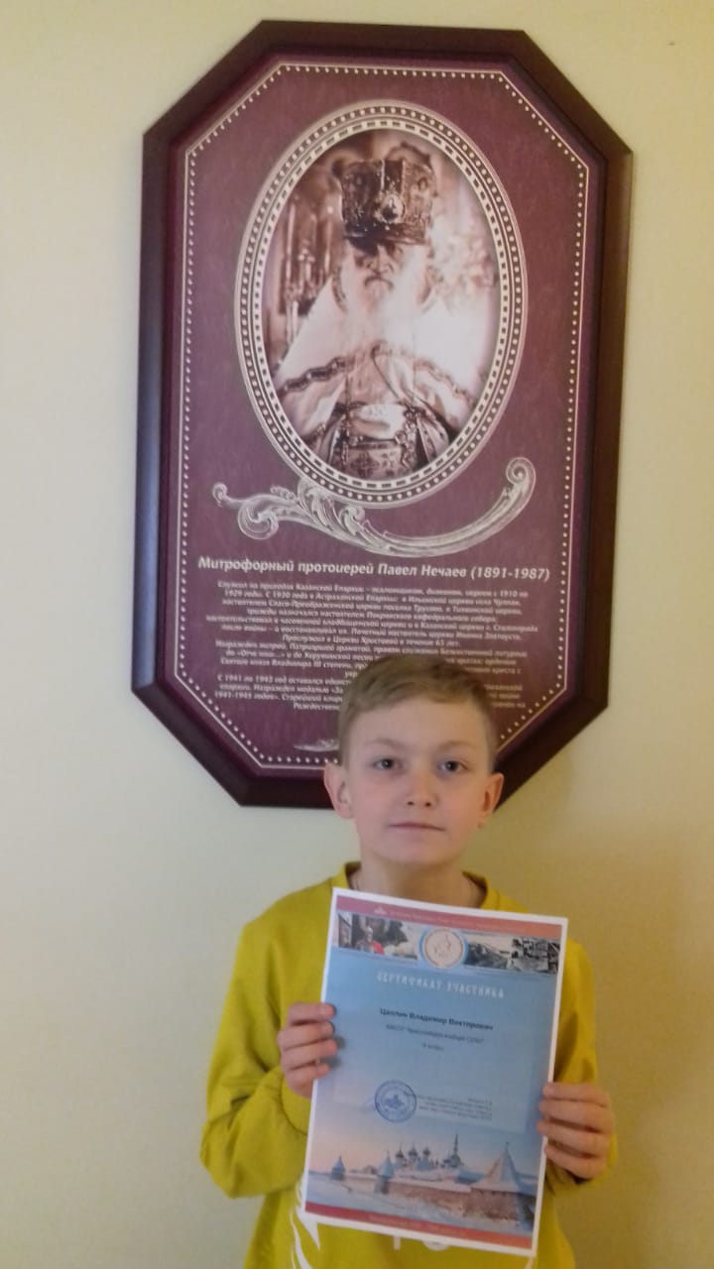
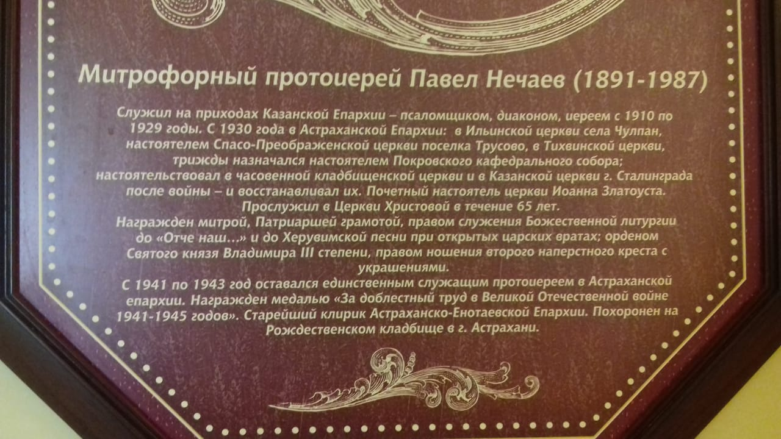
Посетил галерею православной гимназии

Slide 9
Нашел информацию
Святой – личность, особенно чтимая в различных религиях, за святость, праведность стойкой исповедования веры. Святой – человек, который противостоит греху, не даёт взять над собой верх.

Slide 10
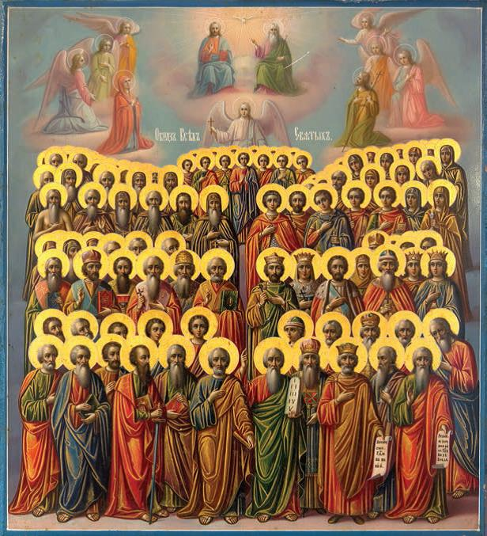
Святых мы называем святыми не за полное отсутствие грехов, а за стремление очиститься и посвятить свою жизнь Богу.

Slide 11
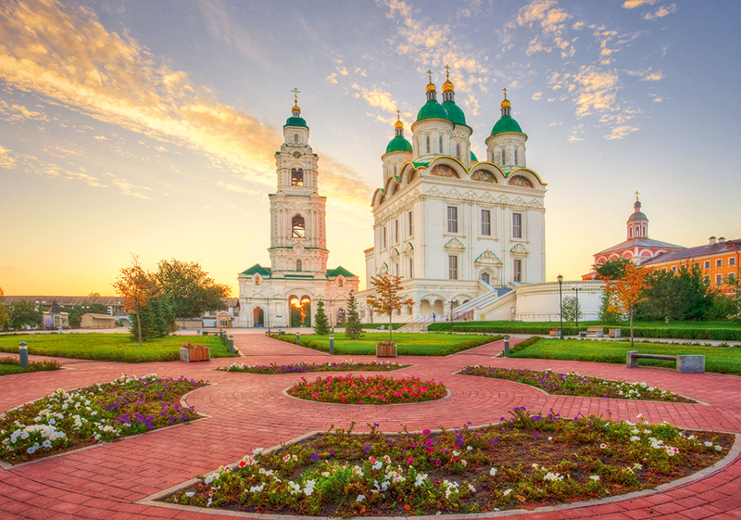
Святые-это христиане, которые в своей жизни, путём исполнения заповедей Христа, смогли достигнуть духовного совершенства и любви к Богу и ближним.

Slide 12
Святые земли русской
Князь Владимир и княгиня Ольга были причислены к лику святых равноапостольных – за дело распространения христианской веры.
Князи Борис и Глеб, царь НиколайII явили миру примеры подлинного христианского смирения и перед лицом смерти оставались верными вере.

Slide 13
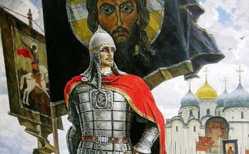
Святой князь Александр Невский

Slide 14
В чем подвиг Александра Невского
Под его руководством были выиграны сражения на реке Неве, которая предотвратила потерю Русью берегов Финского залива и остановила шведскую агрессию.
Выиграл сражение на Чудском озере. Ледовое побоище.
Освободил новгородские земли от немцев.

Slide 15
Духовный подвиг князя Александра Невского
Приняв унижение на самого себя, приклонив голову перед Ордой, оплатив дань монголам, Александр Невский обезопасил Русь от разорения ордынцами и обратил все силы на возрождение Русской земли

Slide 16
Святой Александр Невский
князь «церкви воздвигал, города отстроил, людей разогнанных собрал в дома их». (княжеское Житие).
Он укреплял православную веру, активно способствовал распространению на Север, среди поморов.

Slide 17
Святые воины
Святые – это воины, канонизированные не так за военные подвиги, как за веру.
Для того, чтобы причислить человека к лику святых, надо его канонизировать, т.е. должны быть свидетельства, что человек погиб за учение Христа.

Slide 18
Канонизация
Канонизация (греч. «узаконивать», «брать за правило») - это признание Церковью какого-либо своего члена святым с соответствующим его почитанием.

Slide 19
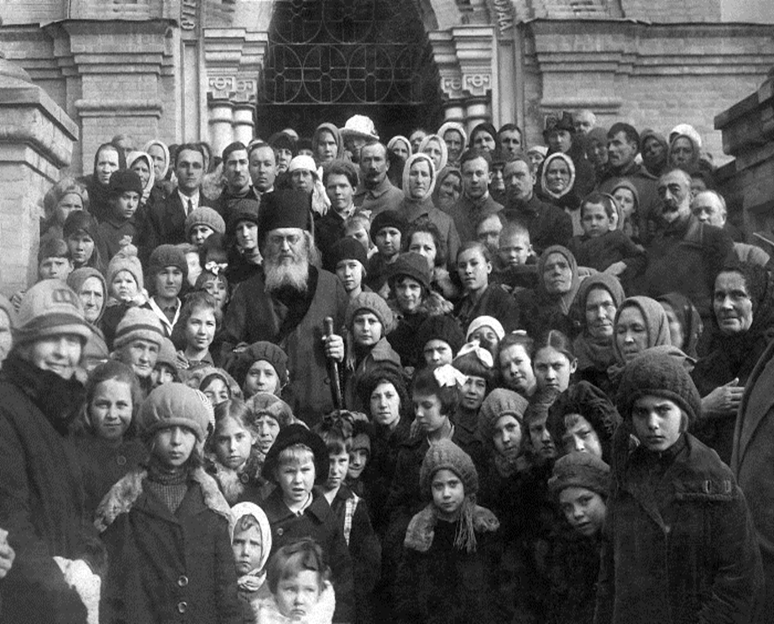
Святой защитник Отечества:
Владыка Лука Войно-Ясенецкий

Slide 20

Лука
(Войно-Ясенецкий) врач, специалист по гнойной хирургии и выдающийся духовник Красноярской епархией.

Slide 21
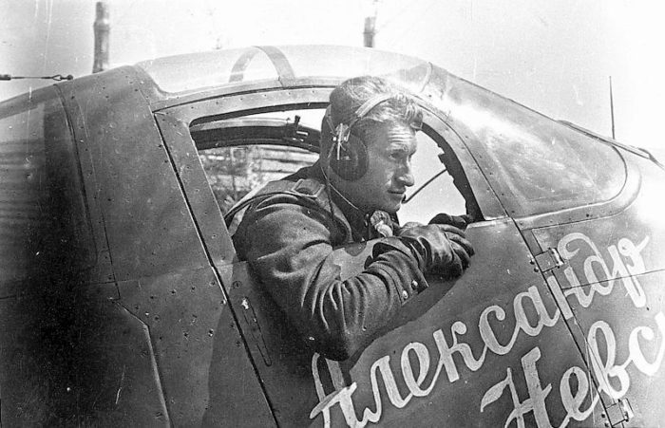
Представители духовенства во время войны – герои, защитники Отечества

Slide 22
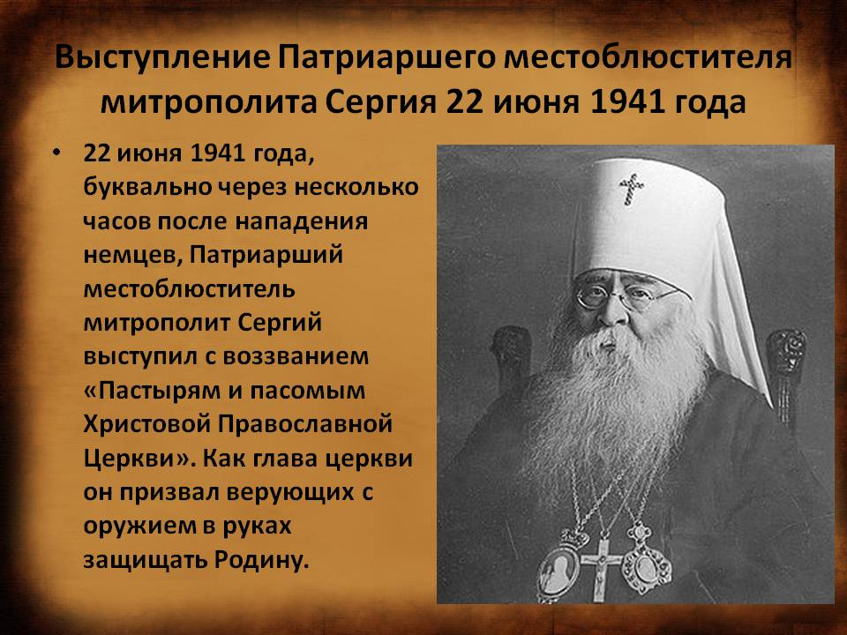

Slide 23
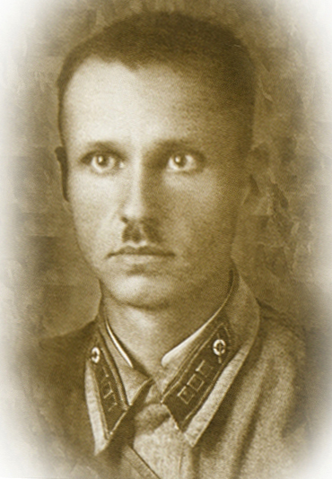
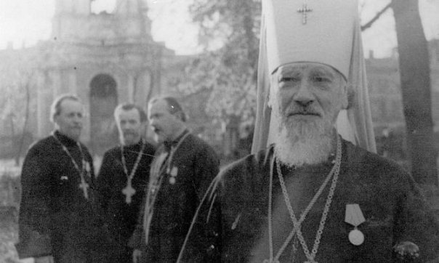
Иеромонах Пимен (Извеков), будущий Патриарх, был заместителем командира
стрелковой роты.
Боевая награда патриарха Алексия I
«За оборону Ленинграда»

Slide 24
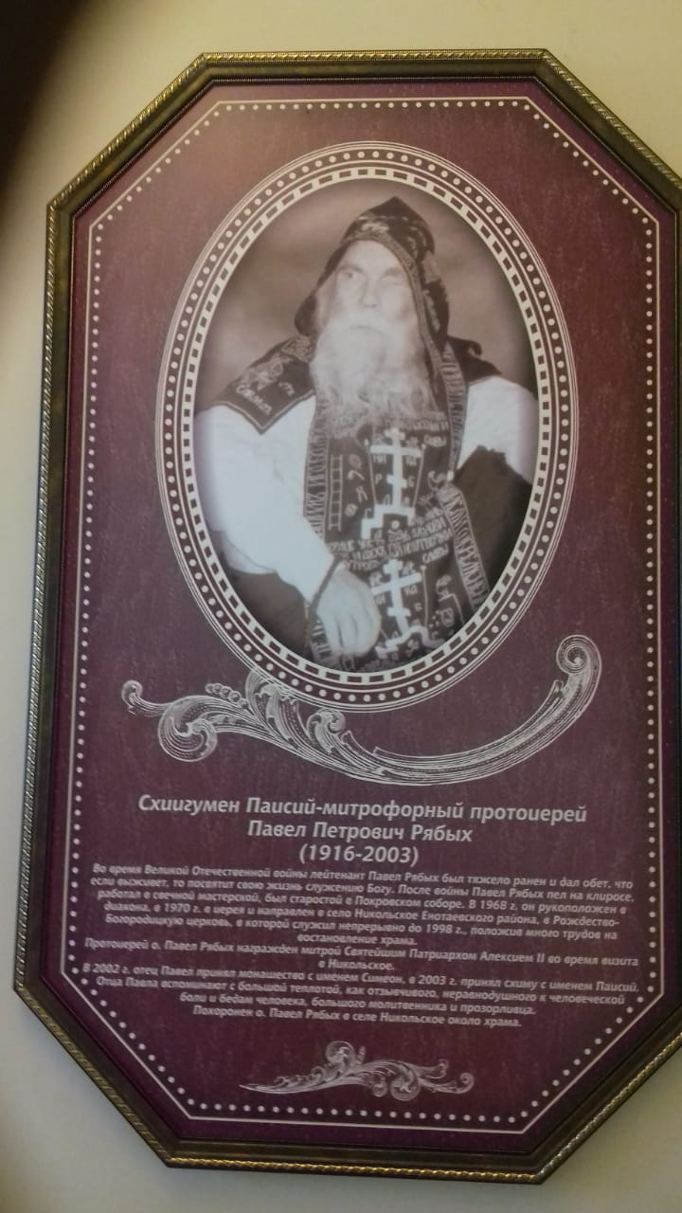

Slide 25
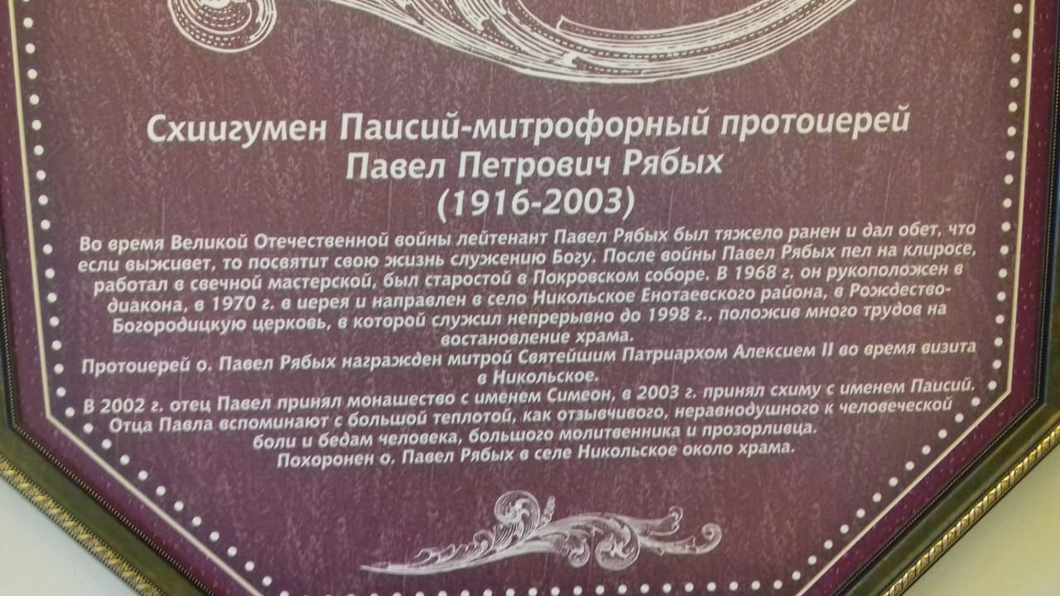

Slide 26
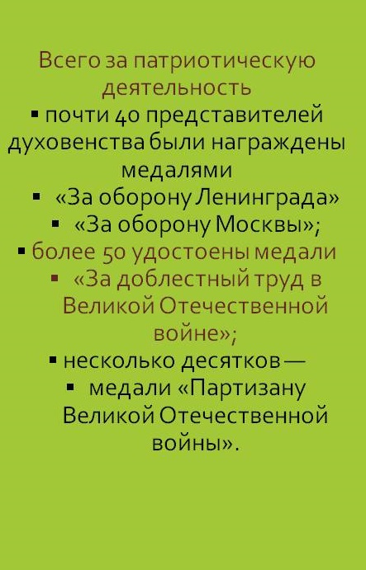
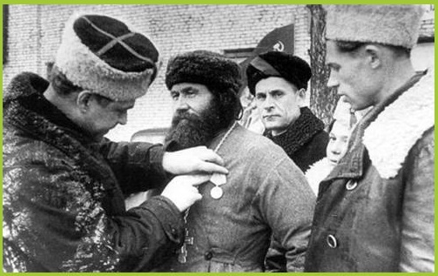

Slide 27
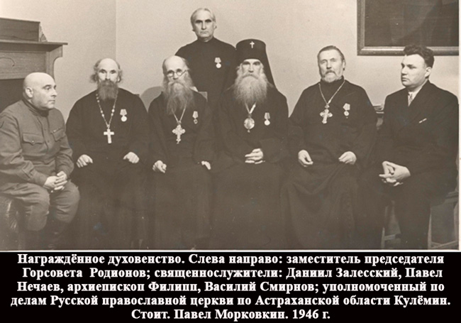

Slide 28
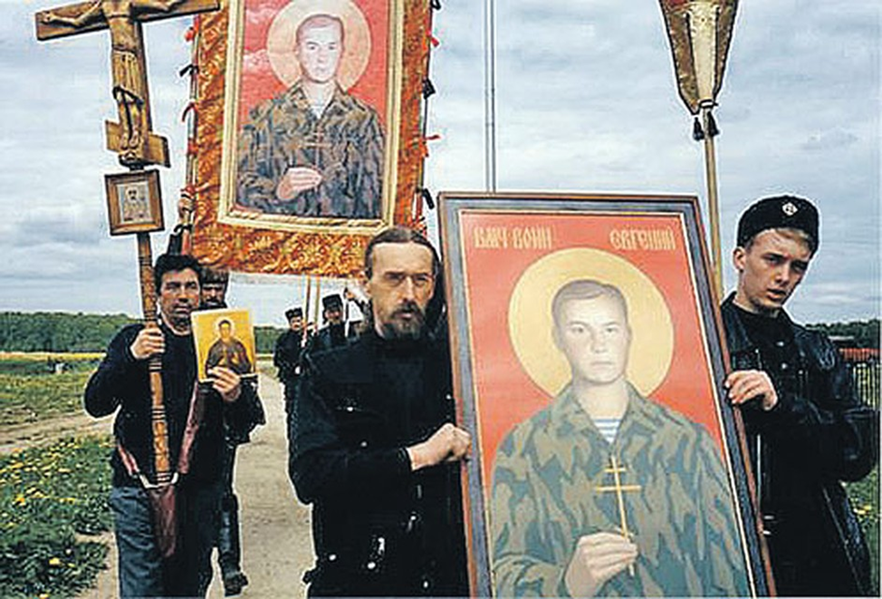
Евгений Родионов – воин герой Чеченской войны

Slide 29
Герой Евгений Родионов
Вместе со своими друзьями Евгений исполняя воинский долг, попали в плен. У Родионова был выбор сменить веру и остаться в живых. Но он не захотел снимать с себя крест и был казнен.

Slide 30
Почему Евгений Родионов не причислен к лику святых?
Евгений Родионов награжден Орденом Мужества и орденом «Слава России», но не причислен к святым, так как не было документальных доказательств, а только слова очевидцев.

Slide 31
Чем отличается герой от святого?
Герой совершает ратный подвиг, защищая своих братьев, Отечество
Святой совершает не только ратные подвиги, но и духовные, ведет подвижническую жизнь во имя Православной веры.

Slide 32
Вывод:
Человека причисляют к лику святых за ратные и духовные подвиги перед Отечеством и верой, за стойкость исповедания веры.

Slide 33
Источники
http://bibliomirok.blogspot.com/2016/09/blog-post_48.html
https://russian7.ru/post/7-podvigov-aleksandra-nevskogo/
https://www.kazan.kp.ru/daily/25620/787714/

Slide 34
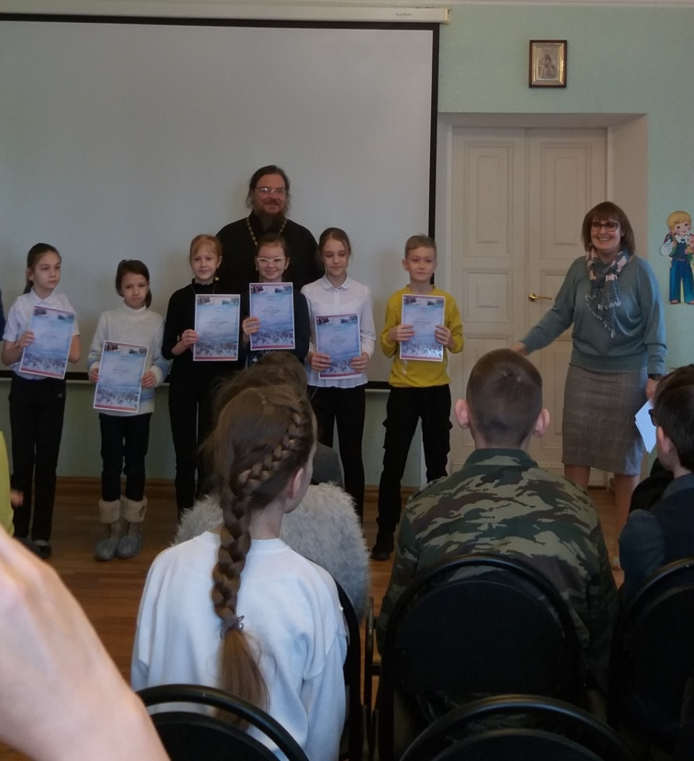
Спасибо за внимание!

